Slide 1
Toutes mes excuses

Slide 2
Sommaire
Intro
Avantage
Avec toi
Sans toi
Conclusion

Slide 3
Intro: Explications
Aujourd'hui et un jour très important pour moi, après avoir commis l'irréparable en agissant comme un énorme fils de pute, je reconnais mais tords à 100% et ma part d’ombre aussi, c'est avec la plus grande de sincérité que je te demande pardons pour mon comportement douteux et irrespectueux.
Je ne pourrais te donner des raisons valables à mes actions car celles-ci sont basées sur des choses qui ne sont pas fondées, ma part de maturité et de mon surplus d'idiotie sont constamment en conflit et avec le stress et l'anxiété d'une recherche d'alternance douloureuse que cette dernière a acquis son emprise sur l'autre, c'est en rien une excuse valable et j'en suis conscient .
C'est avec tout mon courage qu'aujourd'hui (16/03/2021) que je te demande pardon, mais avant de me donner ta réponse je souhaiterais énoncer les avantages de ta personne sur moi, l'avec Noor et le sans Noor.

Slide 4
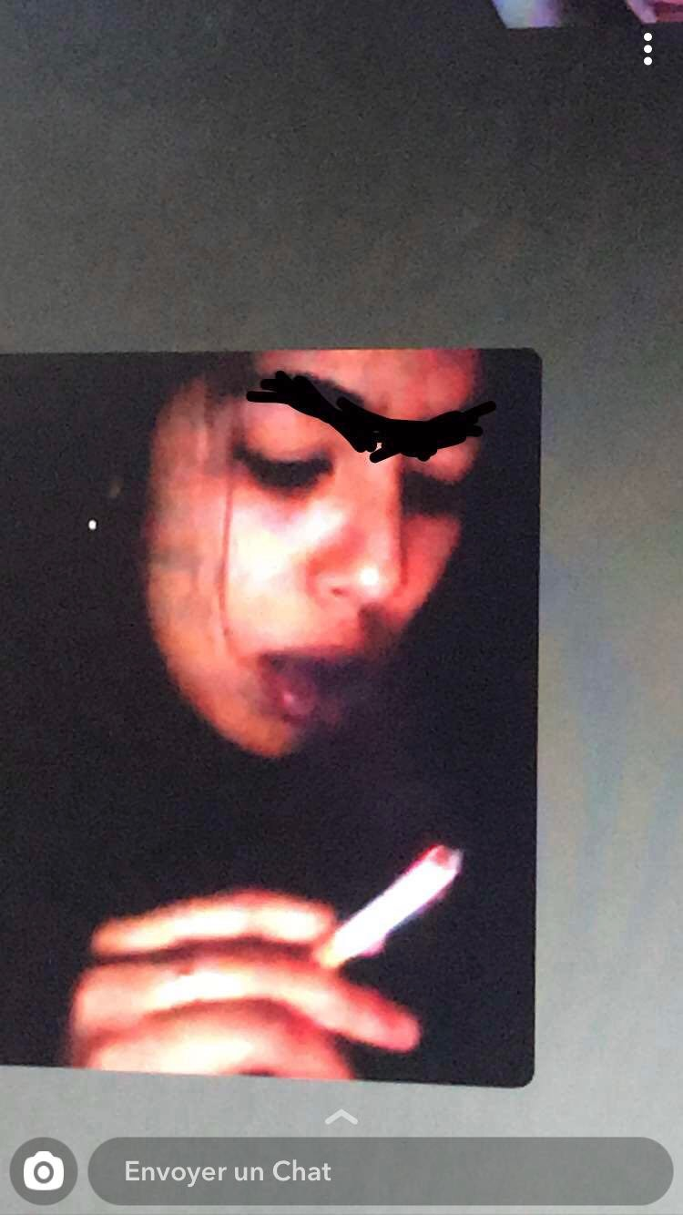
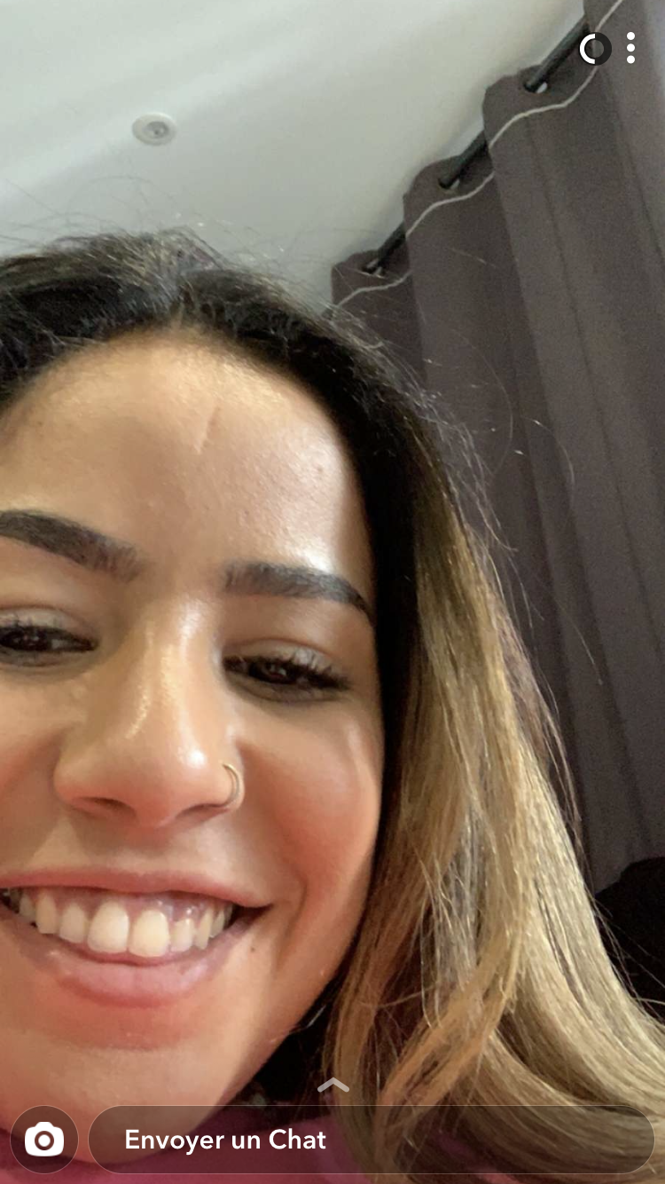
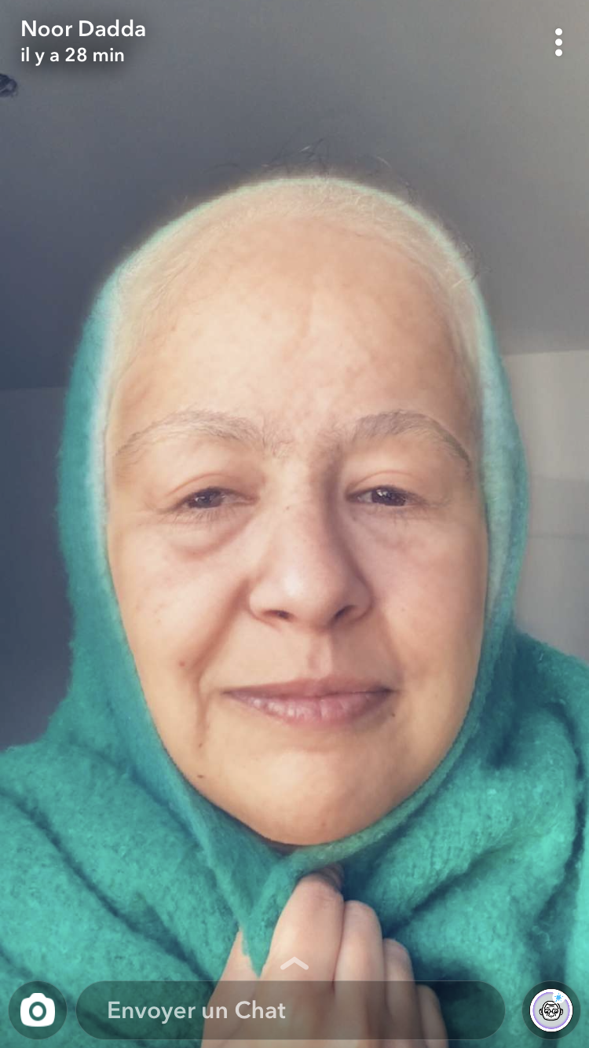
Un sourire rempli de bontés contagieuses
Connaitre cette personne ne vous amènera que de bons moments, cette dernière réussira à éclairer vos journées rien que par l'odeur de son doux parfum mélangé a celle de ses fameuses Marlboro Gold
Son style vestimentaire, sa façon de marcher, de s'exprimer, de rire, de pleurer et différents chez elle, son énergie parfois douteuse reste cependant incroyable. Plus de gens devraient écouter ce que tu as à dire, tu mérites qu'il arrive que des bonnes choses dans ta vie.

Slide 5
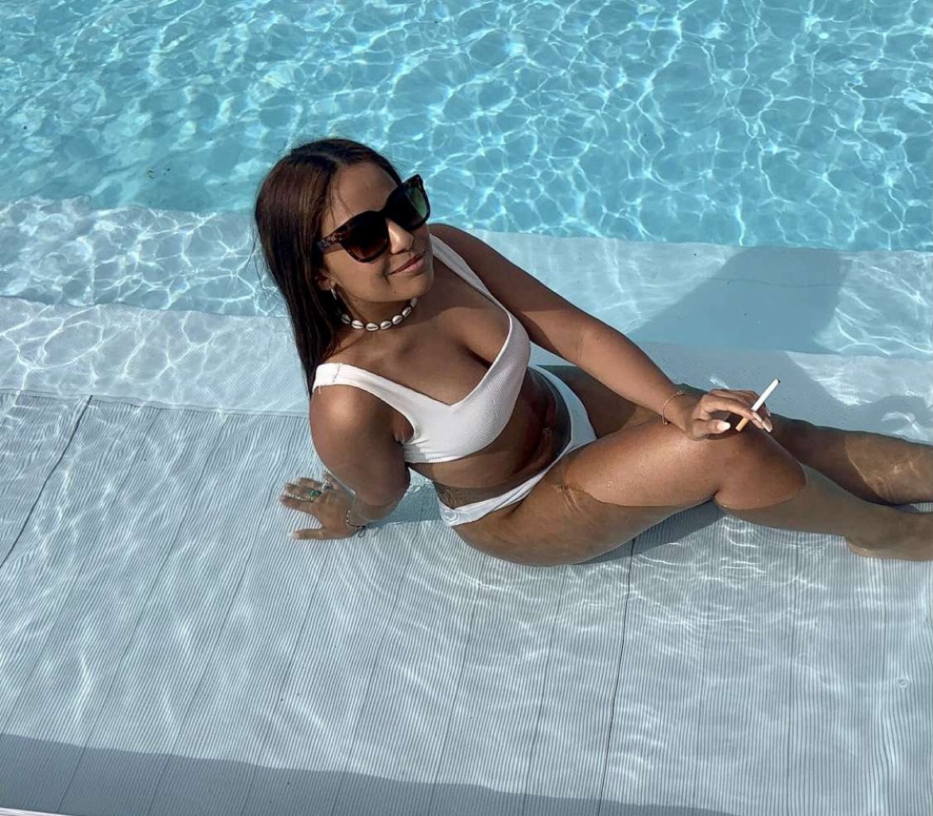
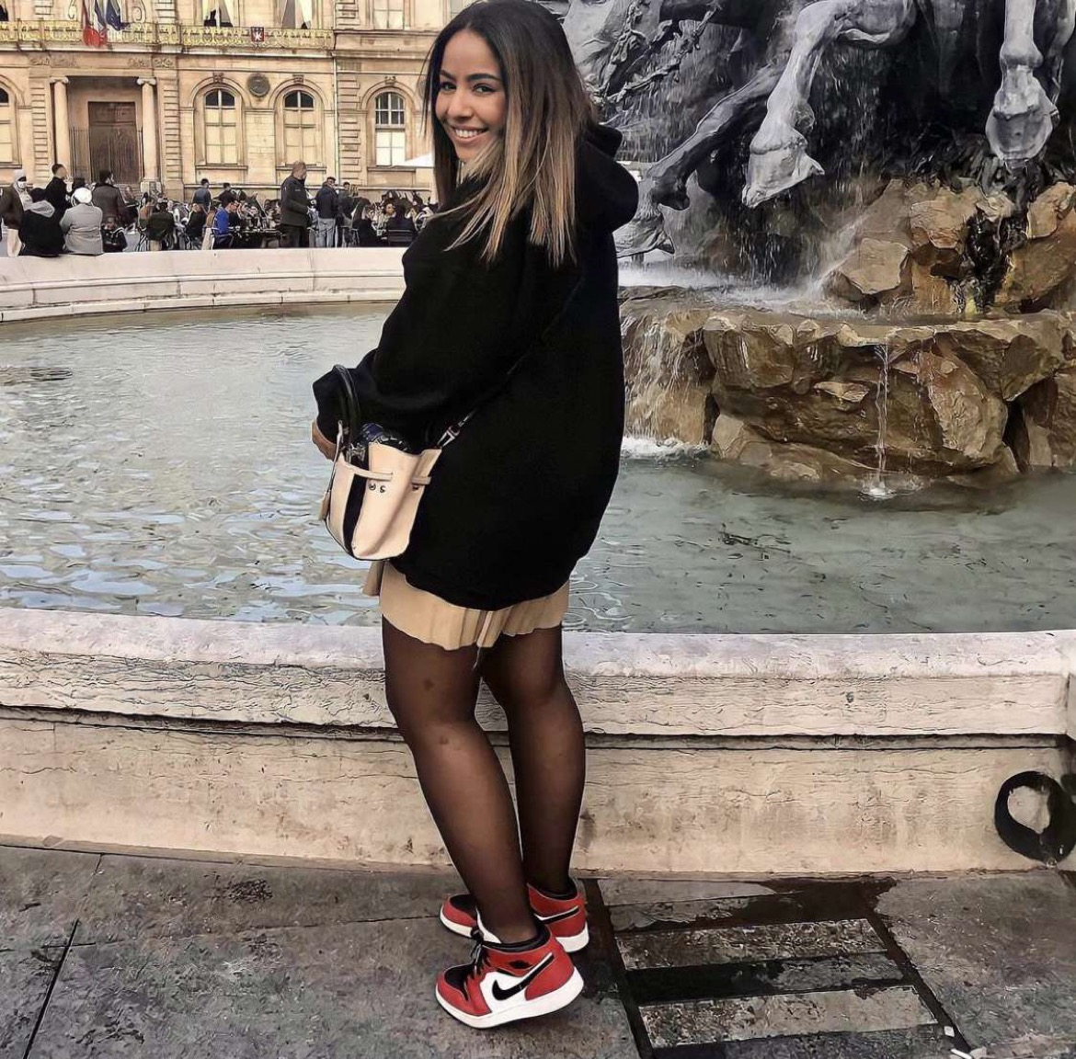
L’art de la réussite
Pour réussir, il faut privilégier les relations positives qui nous aident à avancer grandir et atteindre notre plein potentiel.
Avec elle rien n'est laissé au hasard, en sa compagnie vous serrez plus qu'enjolivé.
Elle a su rendre une après-midi 306 breaks Déchèterie incroyable, grâce à sa manière d’entreprendre le lancer de planche de bois, j’ai su qu’elle avait ce don de rendre les activités banales du quotidien base en activités uniques et incroyables

Slide 6
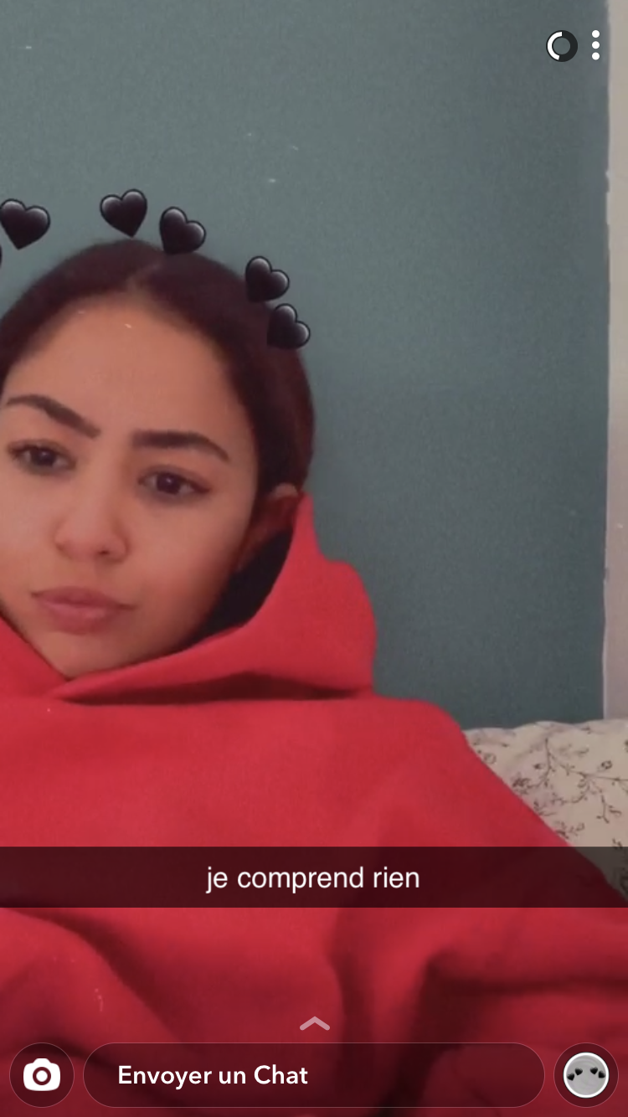
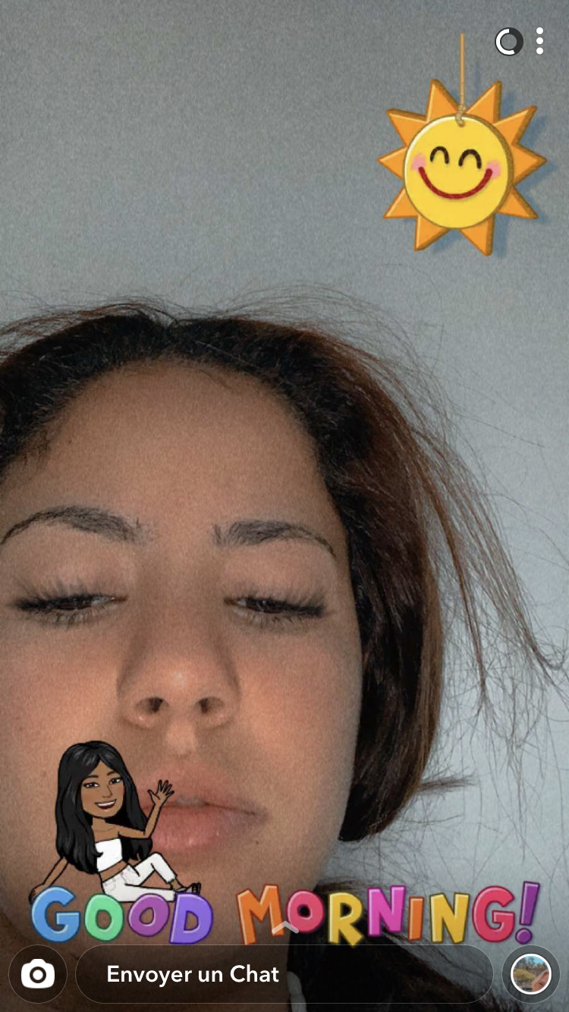
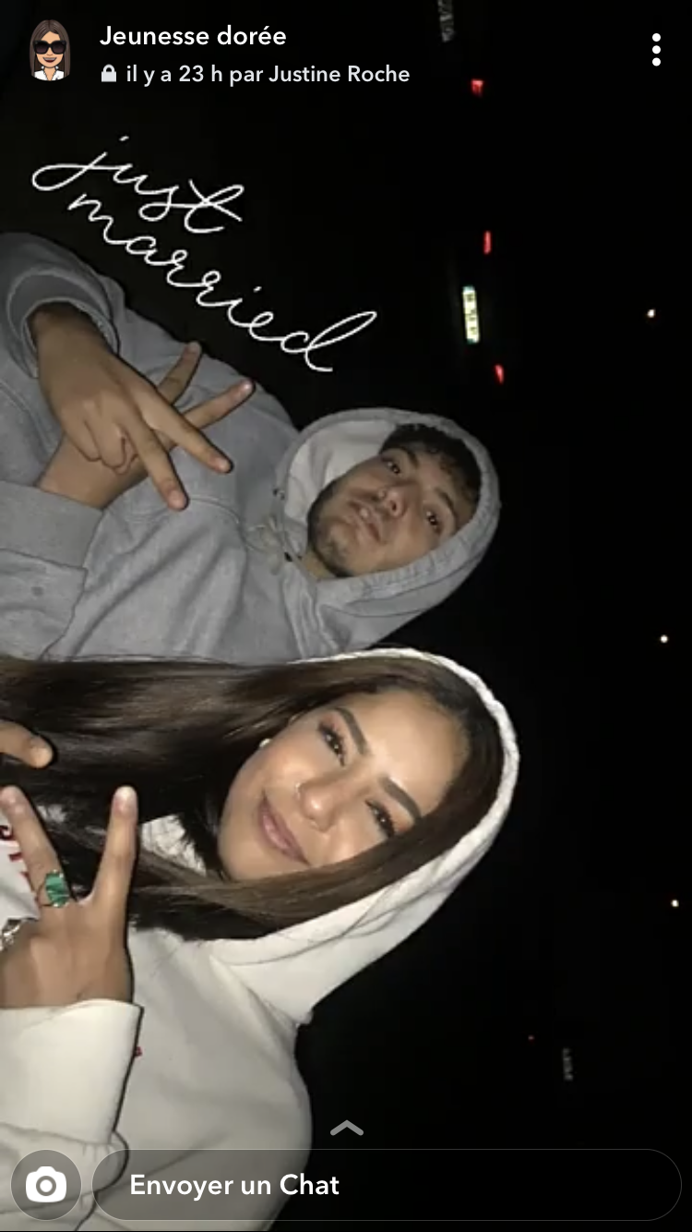
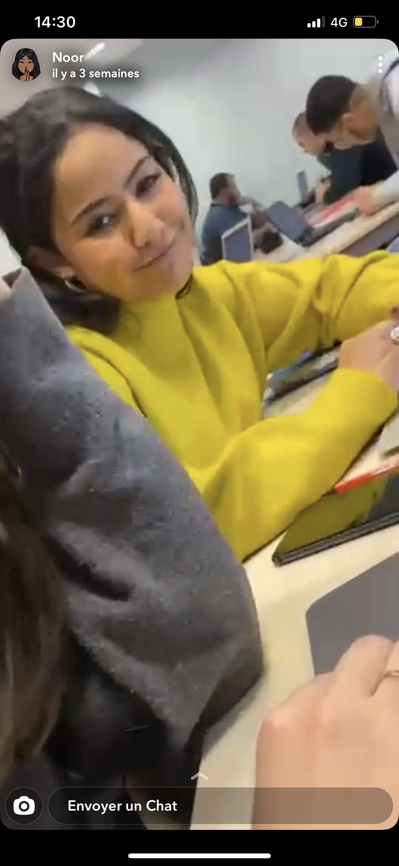
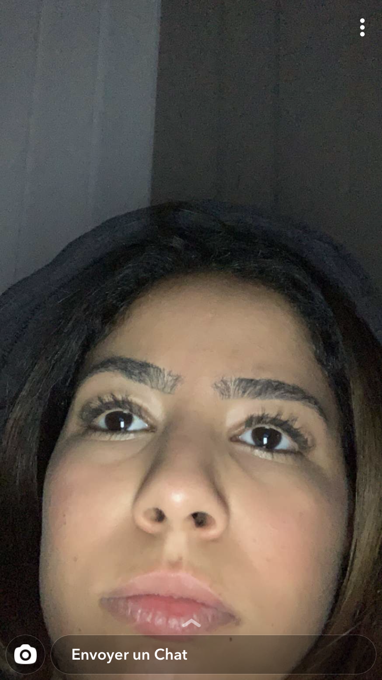
Les bonnes choses ont une fin
Rien n’est éternel, il y a malheureusement une fin à tout.
Aujourd’hui rencontré des personnes comme Noor.D est très rare dans un monde dominé par l’hypocrisie, l’avarice et la méchanceté ces âmes sont reines.
J'ai perdu les gouts et la valeur des choses qui m'entourent sans elle.
J’ai perdu l’occasion de partager un voyage en tête a tête a Marbella avec du naps en fond.
J’ai pu être éclairé par cette lumière et ce fut des instants inoubliables et je souhaiterais y regoutté en toute sincérité
Ce qui va me manquer le plus sont les tours de Clio 2 et les jeux Pmu de mon ancien beau père Omar

Slide 7
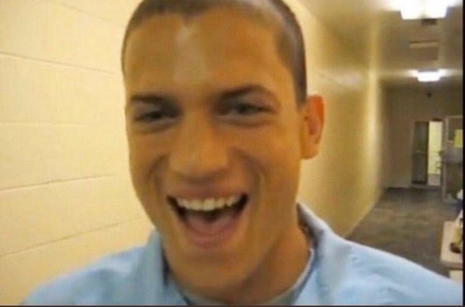
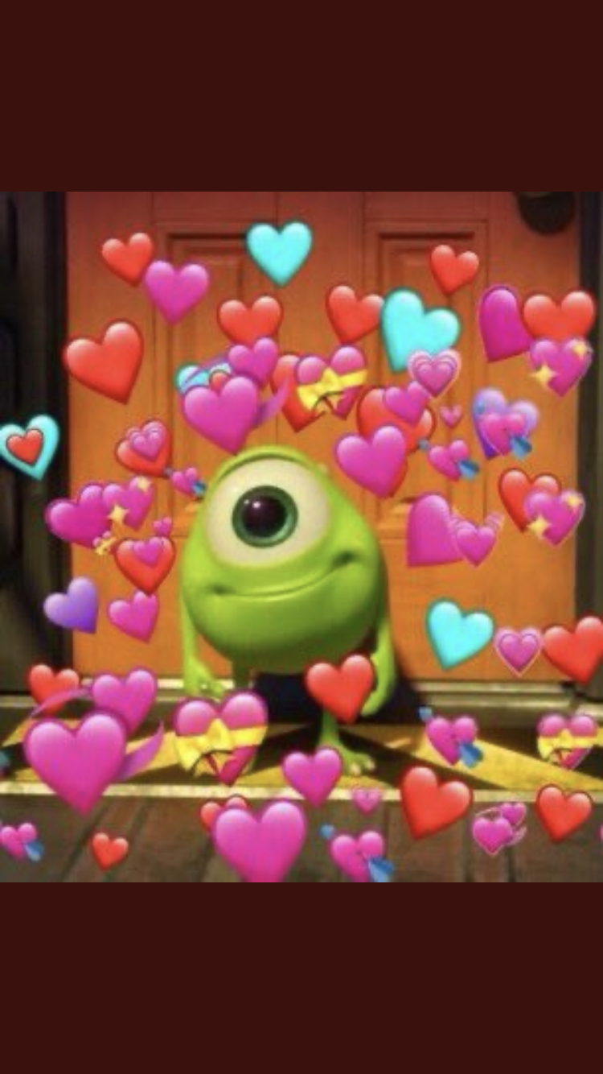
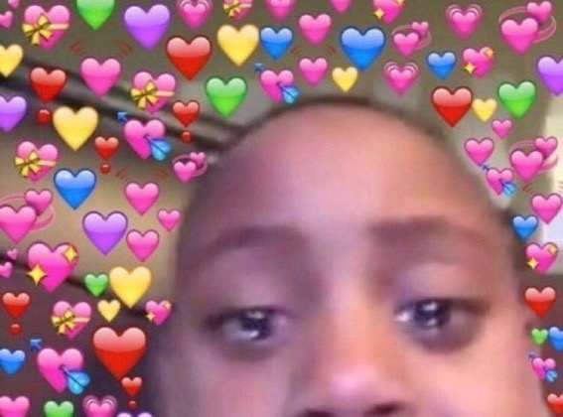
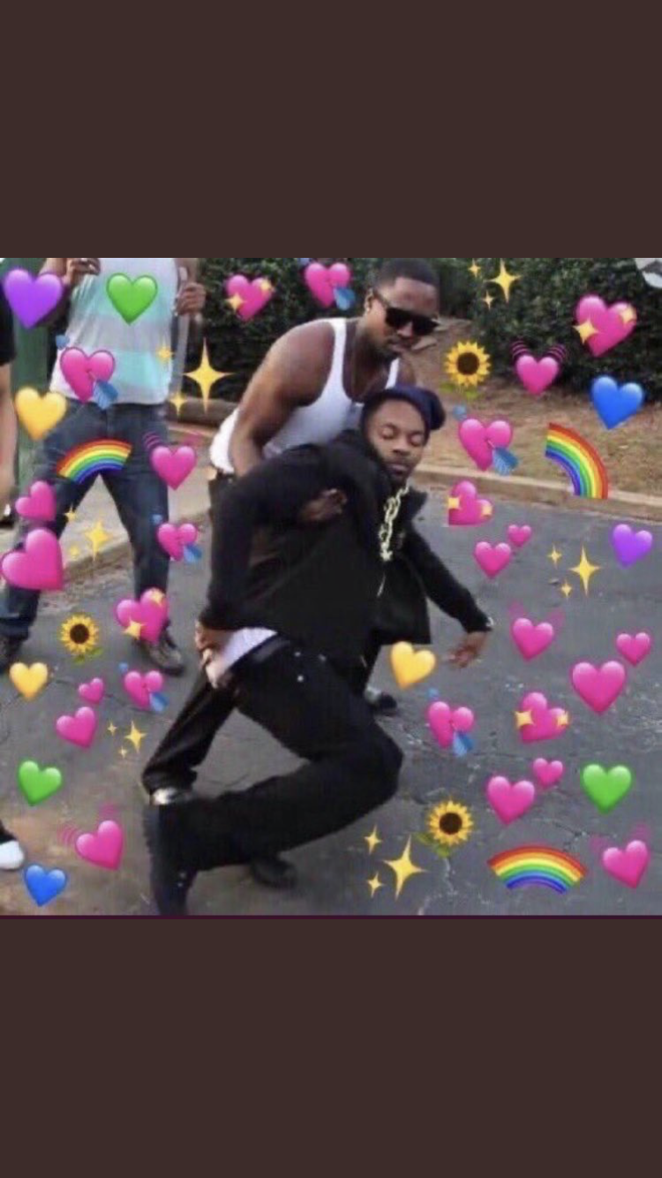
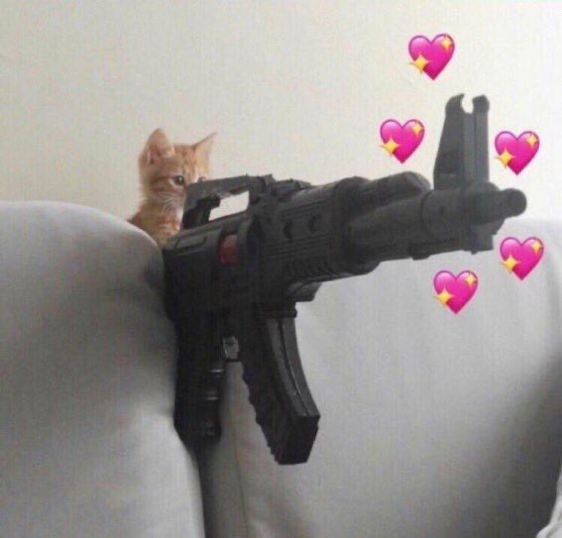

debloque moi

